Slide 1
Алгебра 10 клас 24.03.2022р.
Диференціювання функцій

Slide 2
План роботи на уроці
Повторіть теоретичний матеріал
Уважно розгляньте запропоновані приклади
Один –два розв’язані запишіть у зошит
У кожному з номерів є приклади, які треба розв’язати аналогічно ,але вже самостійно

Slide 3
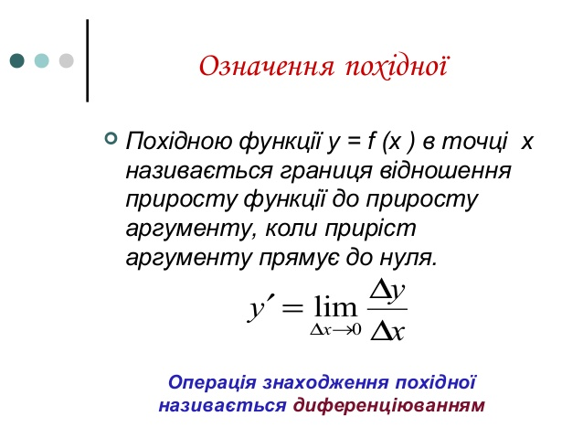
Як позначають похідну?
Штрих
Що таке похідна?
Як називають процес знаходження похідної?
диференціювання
В чому полягає фізичний зміст похідної?
Миттєва швидкість
В чому її геометричний зміст?
Це тангенс кута нахилу дотичної до осі Ох.

Slide 4





Обчисліть, використовуючи таблицю похідних (ст.185)
$${\left(75\right)}^{/}$$
$${\left(sinx\right)}^{/}$$
$${\left(cosx\right)}^{/}$$
$${\left(x^{3}\right)}^{/}$$
$${\left(x^{5}\right)}^{/}$$
$${\left(x^{6,7}\right)}^{/}$$

Slide 5
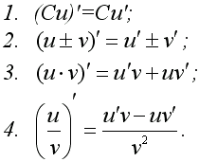
Правила диференціювання

Slide 6
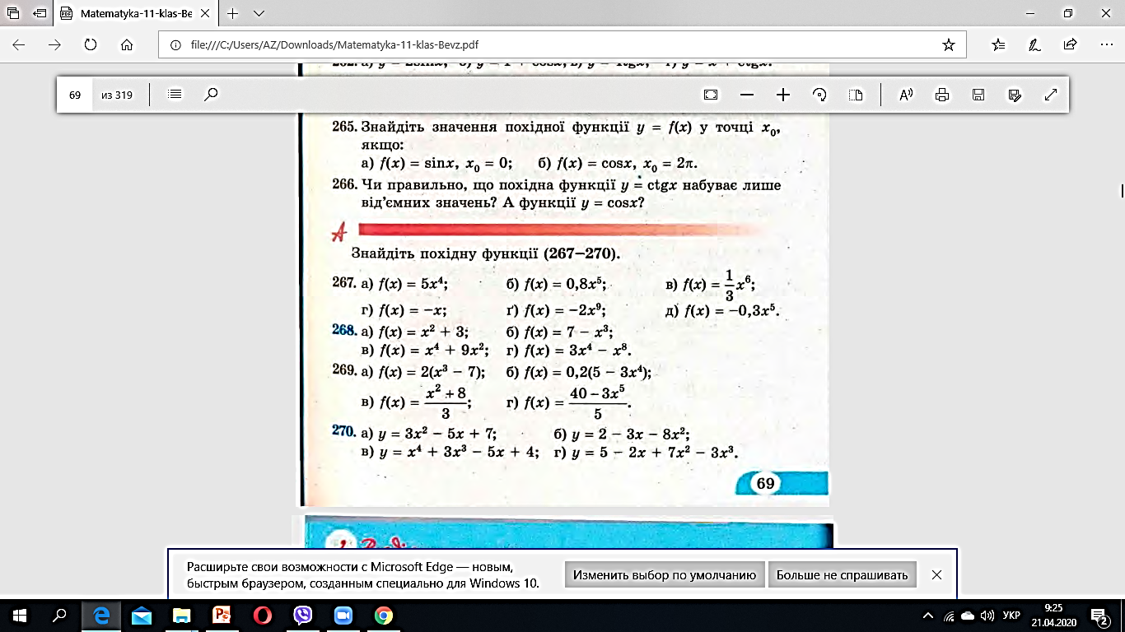
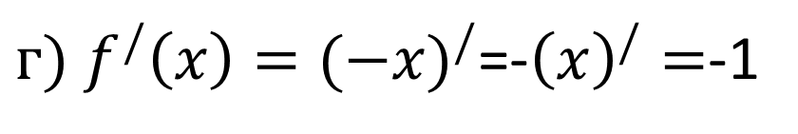
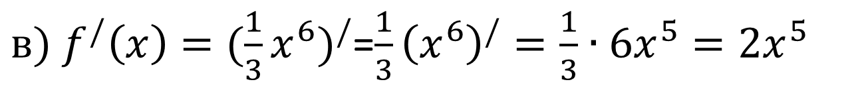
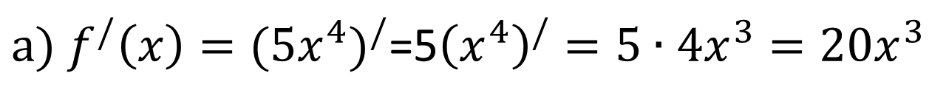
$а) f^{/}\left(x\right)={(5x^{4})}^{/}$=5${\left(x^{4}\right)}^{/}=5∙4x^{3}=20x^{3}$
$б) f^{/}\left(x\right)={(0,8x^{5})}^{/}$=0,8${\left(x^{5}\right)}^{/}=0,8∙5x^{4}=4x^{4}$
$в) f^{/}\left(x\right)={(\frac{1}{3}x^{6})}^{/}$=$\frac{1}{3}{\left(x^{6}\right)}^{/}=\frac{1}{3}∙6x^{5}=2x^{5}$
$г) f^{/}\left(x\right)={(−x)}^{/}$=-${\left(x\right)}^{/}=$-1

Slide 7
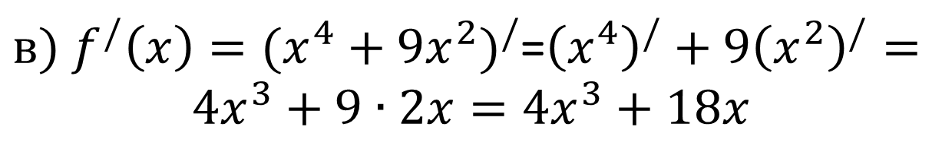
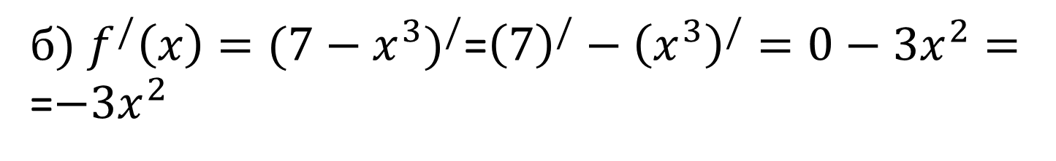
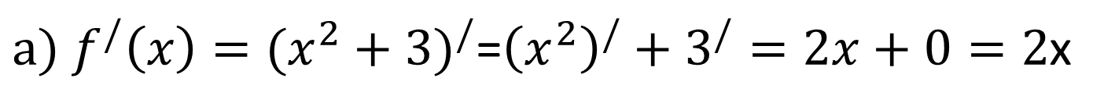
$а) f^{/}\left(x\right)={(x^{2}+3)}^{/}$=${\left(x^{2}\right)}^{/}+3^{/}=2x+0=2$x
$б) f^{/}\left(x\right)={({7−x}^{3})}^{/}$=${\left(7\right)}^{/}−{\left(x^{3}\right)}^{/}=0−3x^{2}=$
=$−3x^{2}$
$в) f^{/}\left(x\right)={(x^{4}+9x^{2})}^{/}$=${\left(x^{4}\right)}^{/}+9{\left(x^{2}\right)}^{/}=$
$$4x^{3}+9∙2x=4x^{3}+18x$$

Slide 8
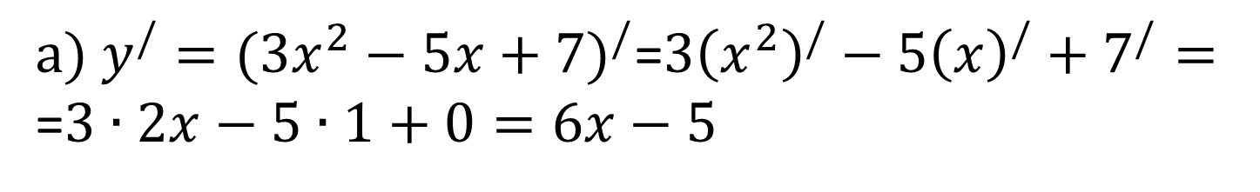
$а) y^{/}={(3x^{2}−5x+7)}^{/}$=$3{\left(x^{2}\right)}^{/}−5{\left(x\right)}^{/}+7^{/}=$
=$3∙2x−5∙1+0=6x−5$

Slide 9
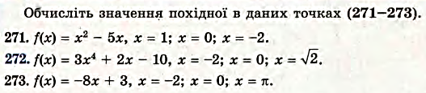

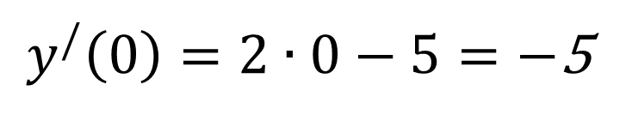

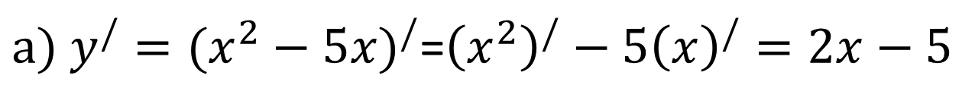
$а) y^{/}={(x^{2}−5x)}^{/}$=${\left(x^{2}\right)}^{/}−5{\left(x\right)}^{/}=2x−5$
$$y^{/}\left(1\right)=2∙1−5=−3$$
$y^{/}\left(0\right)=2∙0−5=−$5
$$y^{/}\left(−2\right)=2∙\left(−2\right)−5=−9$$

Slide 10
Домашнє завдання
Повторіть параграф 20
Виконайте №20 (20,26)

